Slide 1
邮件软件FLOWERMAIL答辩
讲解人：

Slide 2
内容简介
项目简介
团队简介
产品展示
技术亮点
项目总结

Slide 3
项目简介
FLOWERMAIL是一款基于QT图形界面库，Linux平台下的存储类型的邮件软件。
我们团队希望我们的邮件软件能够给使用者带来美好的体验，愿你我的生活均有鲜花相伴。

Slide 4
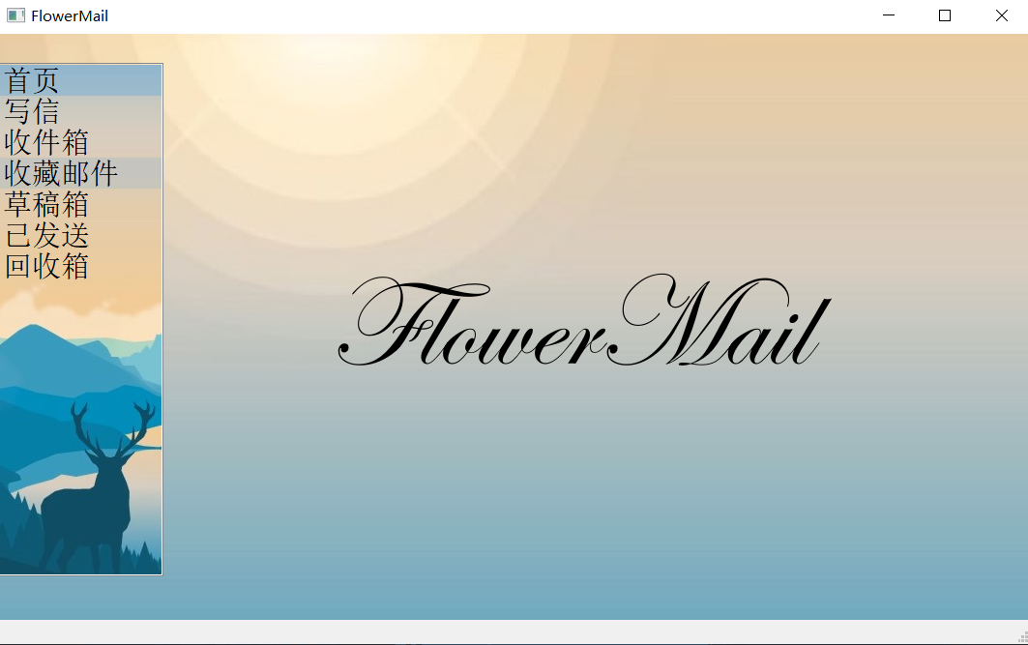
产品展示
首页

Slide 5
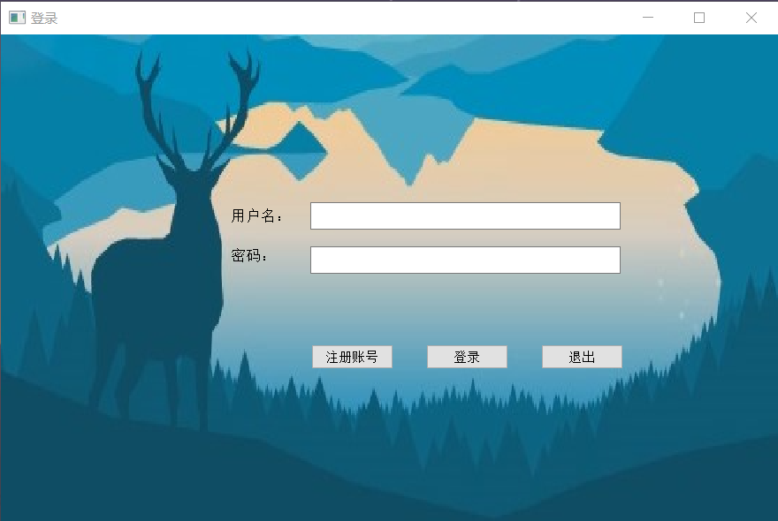
产品展示
登录界面

Slide 6
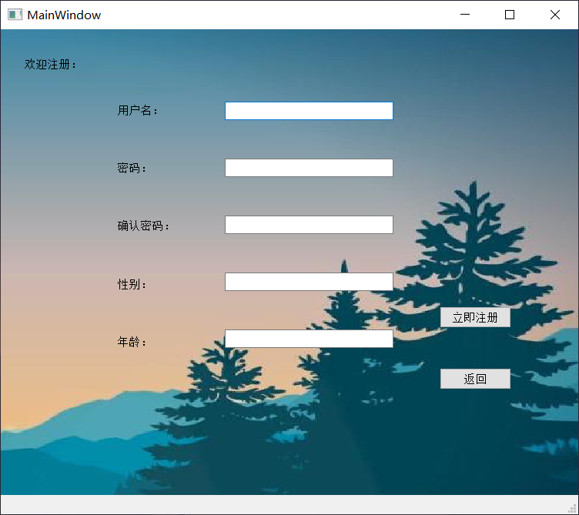
产品展示
注册界面

Slide 7
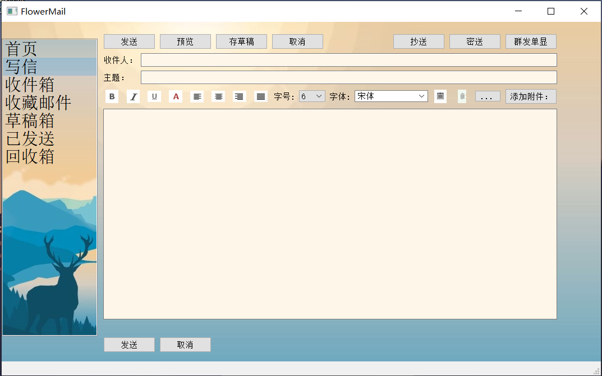
产品展示
写信

Slide 8
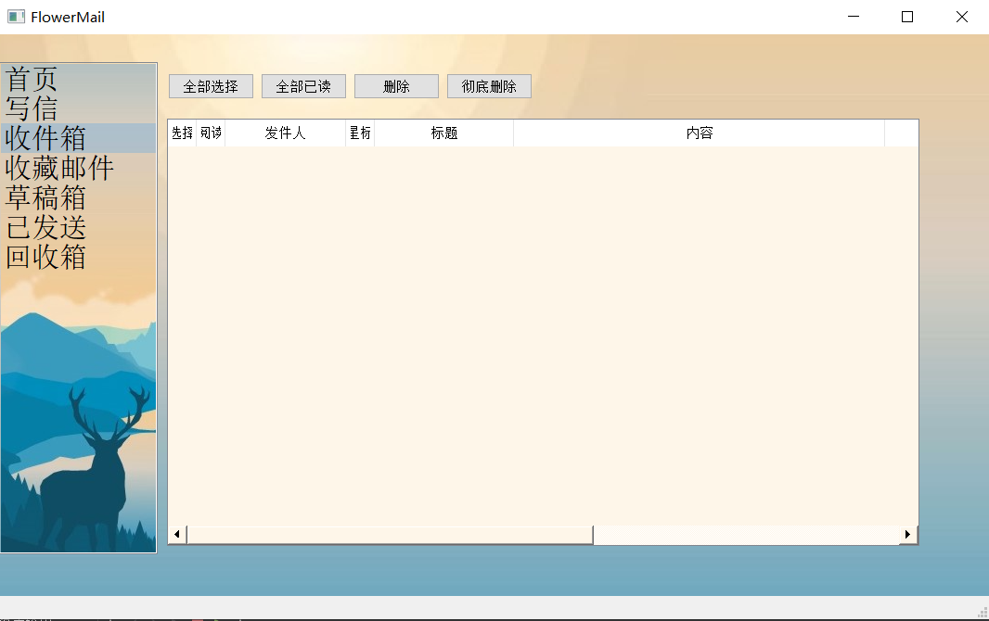
产品展示
收件箱

Slide 9
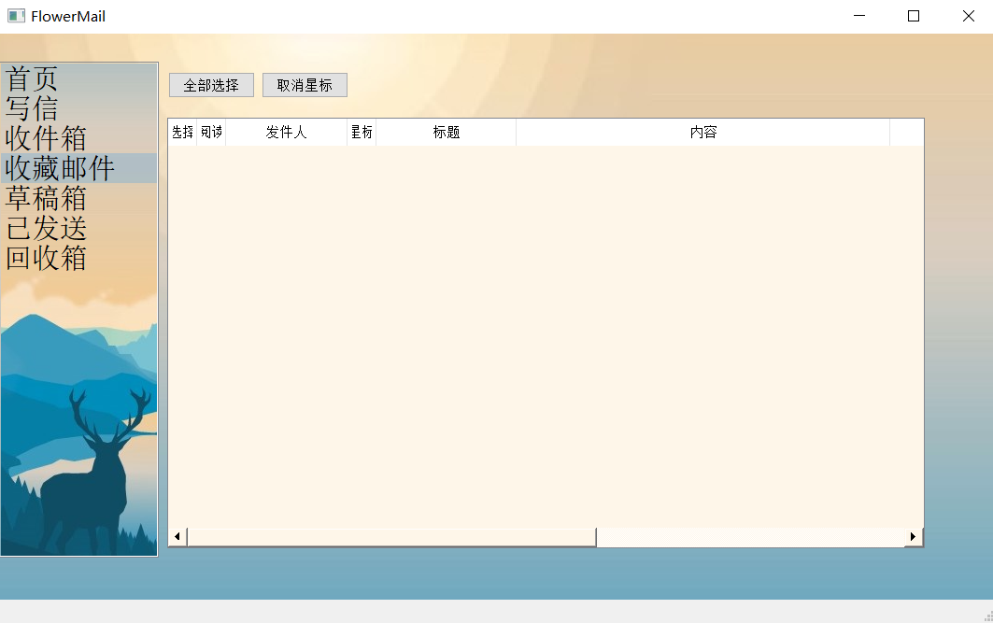
产品展示
收藏邮件

Slide 10
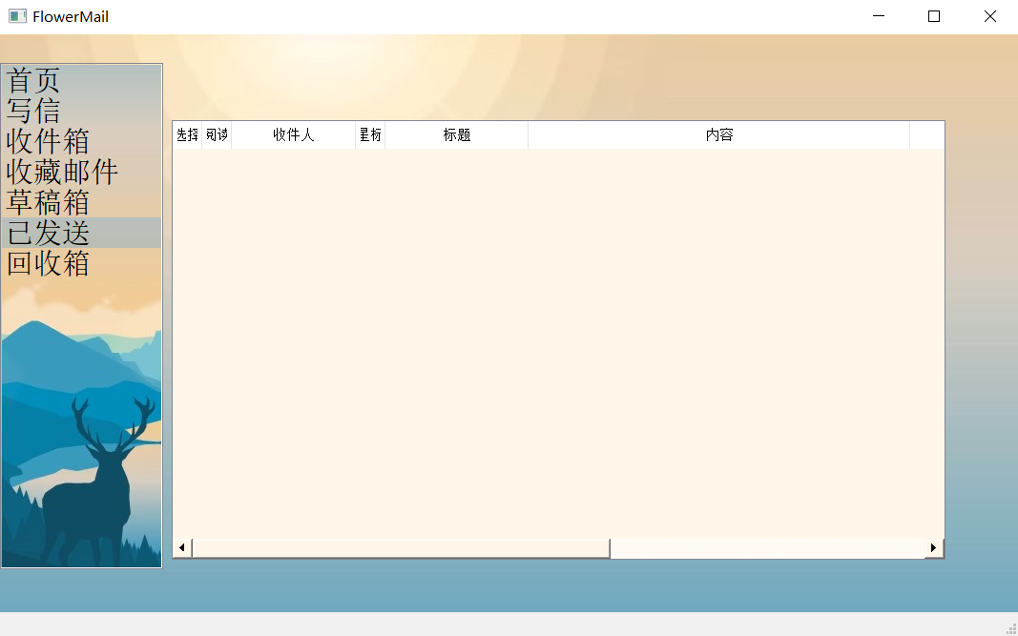
产品展示
已发送

Slide 11

产品展示
草稿箱

Slide 12
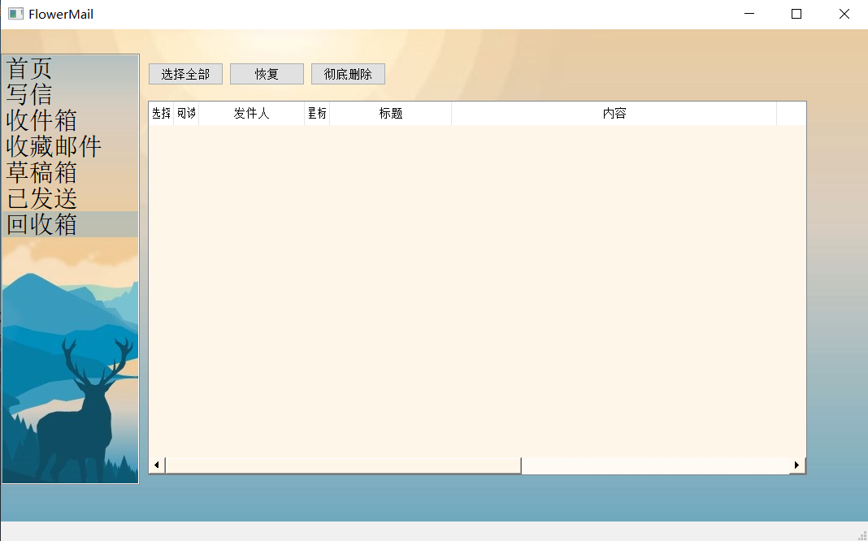
产品展示
回收箱

Slide 13
技术亮点
界面使用QT设计，简洁大方，并且改背景界面，使用户体验更加舒适
邮件可以点开查看详情
邮件的各项信息清楚，发送时间详细到秒
收件箱有删除和彻底删除两个选择
多线程

Slide 14
开发过程
使用QT编写界面
界面组在使用QT设计界面时，遇到修改的界面重新编译后不能及时更新，最后通过相关设置解决问题
在客户端登录界面，出现点击登录按钮无法响应的情况，后检查发现是无法找到响应函数所导致

Slide 15
开发过程
发送邮件时忽略了握手协议，最终经过老师指点，将内容放在一个结构体中进行发送，顺利解决
文件修改过多分不清版本，通过后续说明加版本号后解决
分模块编写，在过程中进行微调，尽量避免重复工作。
开发过程有目的学习相关编程技术，实现计划功能

Slide 16
项目总结
界面还是不够细腻
不能够适应大批量操作
功能有待完善

